Slide 1
Le cloud et ses nouveaux challenges sécurité chez les opérateurs
Audrey ETOA
13 avril 2023

Slide 2
Sommaire
Introduction
La transformation cloud chez un opérateur
Le cloud privé
Le cloud public
Les défis sécurité du cloud
Conclusion

Slide 3
Introduction
Audrey Etoa
Notes:
Présentation des interlocuteurs
Présentation rapide du contexte et du programme IPv6

Slide 4
Transformation Cloud
#1

Slide 5
Sécurité à l’ère du cloud
Transformation
Personnes
Processus
Technologies
Notes:
Culture

Slide 6
Avec les clouds (privé et public)
Une approche différente de la sécurité
Variété de produits, services et de façons pour les consommer.
Changements culturels comment on déploie, supervise, exploite les systèmes.
Compréhension du partage de responsabilités/risques entre cloud providers et clients.
Méthodologies cloud native (containers, DevSecOps, automatisation).
Différences sur l’exposition et les points de contrôle sécurité dans l’infrastructure.
Notes:
#Chains
@Roue Simple
les évolutions technologiques induites par le cloud ne sont pas, nécessairement, toutes bien maîtrisées ;
la redistribution des responsabilités entre client et fournisseurs engage les clients du cloud sur de nouvelles tâches qui n’étaient pas à leur charge auparavant ;
l’automatisation, si elle est mal implémentée, peut avoir un impact plus étendu en cas d’erreur ;
la vélocité des changements, si elle est mal maîtrisée, peut apporter des erreurs.

Slide 7
Cloud privé
#2

Slide 8
Cloud privé chez Orange
Définition
Infrastructures cloud hébergées dans nos datacenters et mises à disposition des projets d’Orange
Périmètre
Les équipes Orange travaillent sur la sécurité
Des offres d’hébergement : IaaS, PaaS, CaaS
Des services de la « market place »
Des applications
Notes:
Exemples à l’oral (nom : metalikaas, wampaas, etc.)

Slide 9
Cloud privé
Principes clé de la sécurité
Sécurité by design
1
Sécurité dans le run
2
Formation et « pratique »
3

Slide 10
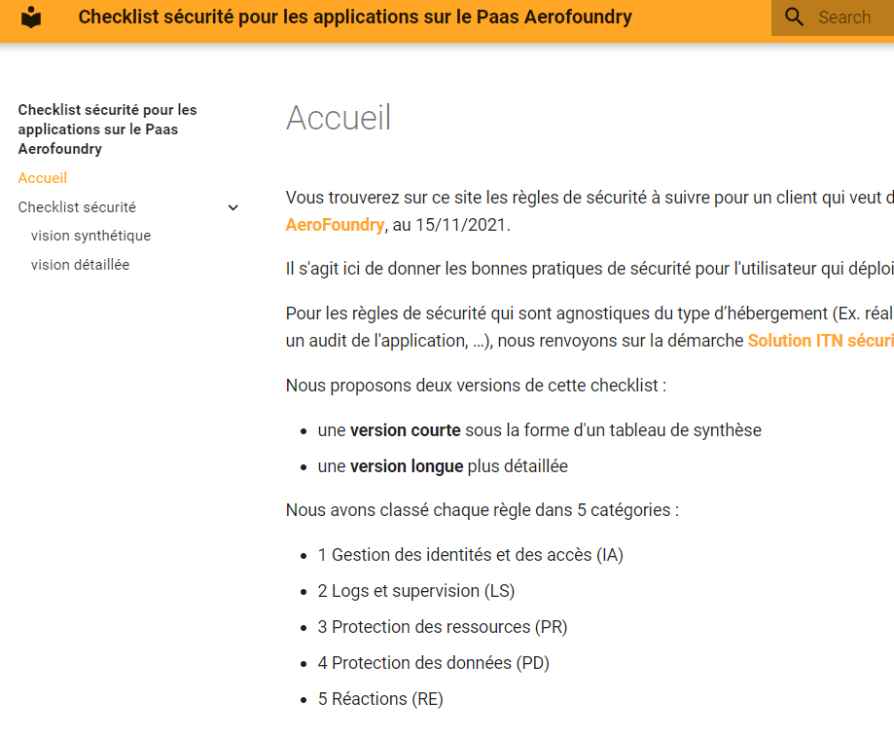
Cloud privé Sécurité by design
Faciliter son adoption
Un maximum de self-service
Outillage
Bonnes pratiques et documentations
Notes:
A penser dès le début/definition du security
IaaS =>
Autres outils : coralys pour scanner l’extérieur – marche aussi pour des VMs
----
Et les données dans tout ca ?
La sécurité des données reste une priorité; mesures et processus sont connus et rien de spécifique cloud privé.

Slide 11
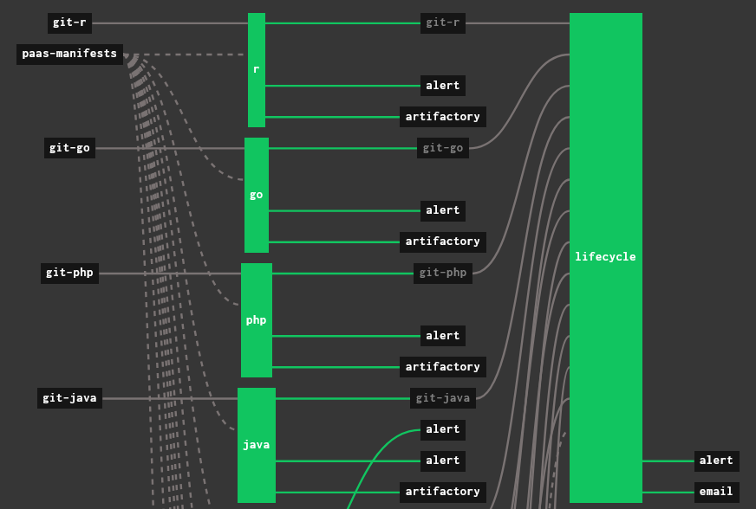
Cloud privé Sécurité dans le run
Faciliter son adoption dans le cycle de vie
Outillage pour évaluer ses vulnérabilités et faciliter les corrections
Mise à disposition automatique des dernières versions
Communication ciblée en cas de vulnérabilités
Notes:
A penser dès le début/definition du security
IaaS =>
Autres outils : coralys pour scanner l’extérieur – marche aussi pour des VMs
Gestion des buildpacks obsolescences et faille de sécurité
Cycle de vie des buildpacks
Mise à disposition automatique des dernières versions
Communication automatique aux utilisateurs concernés
12 mois : durée de rétention maximale
En cas de faille de sécurité
Désactivation des buildpacks
Communication aux utilisateurs concernés
à noter : la mise à jour du buildpack est obligatoire lors du prochain « push » ou « restaging »

Slide 12
Cloud public
#3

Slide 13
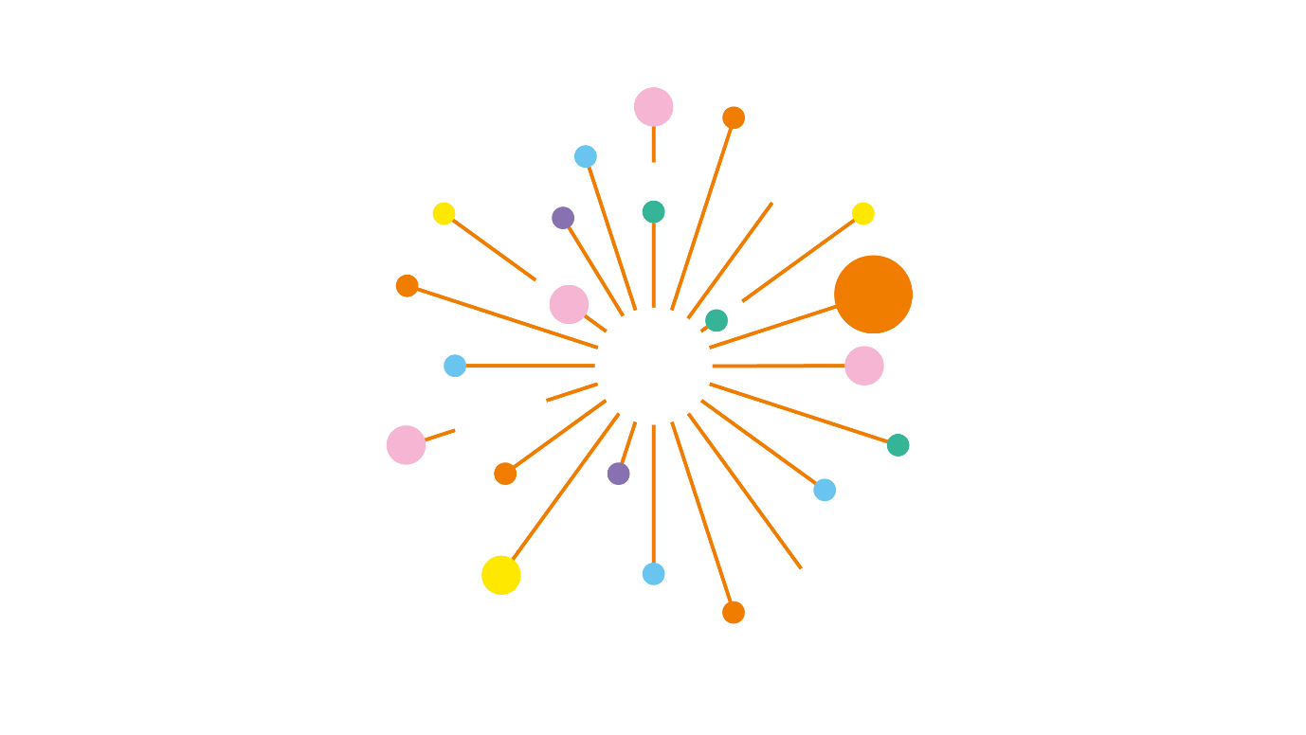
Cloud public
une attention supplémentaire
Le Cloud Public nécessite une attention supplémentaire en sécurité

Slide 14
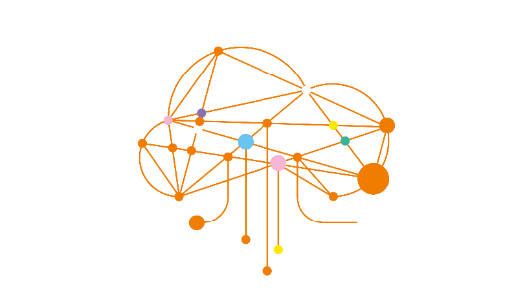
Cloud public
Principes clés de la sécurité
Données :
identifier données personnelles et sensibles et les protéger
0
Sécurité by design :
l’architecture définie et revisitée avec en tête son exposition (bucket public, API/console)
Défense en profondeur: ne jamais avoir une seule barrière entre l’attaquant et son cible
Gestion d’identités: qui a accès avec quels droits
1
Sécurité dans le run :
Scanner, scanner et encore…corriger les résultats du scan
2
Formation et « pratique »
3

Slide 15
Défis sécurité du cloud
#4

Slide 16
Les défis sécurité du cloud: Des risques à toutes les phases
Code & Build
Deploy
Run
- Vulnérabilité du code
- Images malicieuses
- Droits trop permissifs
- Logiciels vulnérables
Exposition des secrets
- Images non patchées
- Vulnérabilité applicatives ( OWASP Top10)
Vulnérabilité sur l’IaC
- Pipelines CI/CD non sécurisées
- API non sécurisés
- …
- Exfiltration de données sensibles

Slide 17
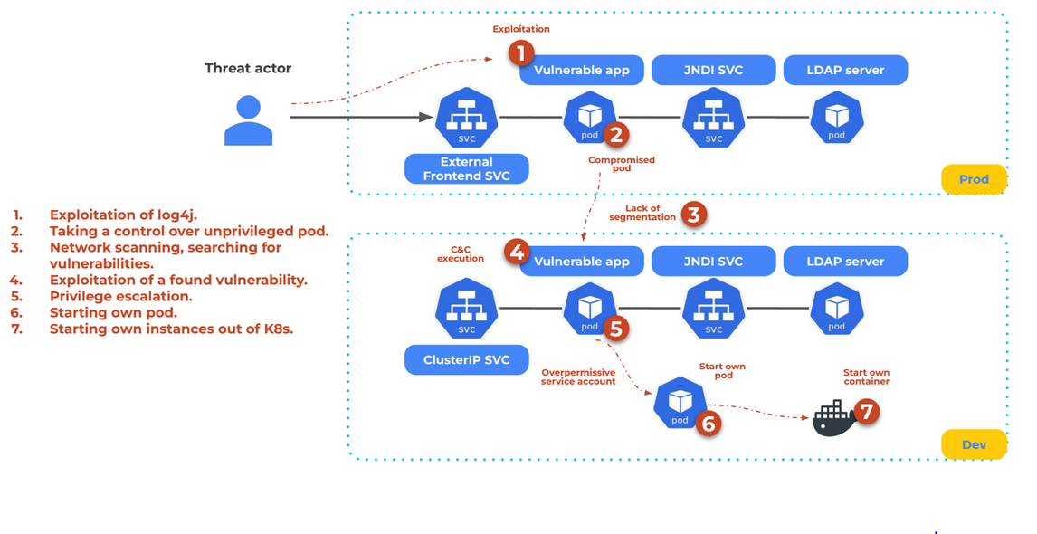
Les défis sécurité du cloud: Des risques à toutes les phases
Source : PAN

Slide 18
Les défis sécurité du cloud: La démarche d’Orange
« modèle de pensée ou état d’esprit où […] les équipements et utilisateurs
ne sont pas dignes de confiance, jusqu’à prouver le contraire.
[la] confiance doit être établie et vérifiée avec des règles »
Cigref 2022
Pratique qui consiste en particulier (pas uniquement) à retirer la confiance implicite
via des identités fortes et des politiques (as code)
avec des contrôles qui deviennent réguliers, dynamiques et granulaires
Pas de confiance implicite
Notes:
Contexte
Gouvernance GTA – 1 an de travaux
*new* deviendra un programme sous peu
3 temporalités –
CT/Qwins
Moyen termes
L T
Evaluation maturité Banjo
Attention, le ZT ne se réduit pas aux QWINS
En 2022, peu d’applications vers les PaaS (qqes dizaines), donc opportunité de tester avant la montée en charge des infras PaaS en 2023
*new* deviendra un programme sous peu
Ici zoom ZT et QWins

Slide 19
Les défis sécurité du cloud: La démarche d’Orange
VS
Parc d’attraction: un ticket pour toutes les attractions
Fête forraine : un ticket pour une attraction

Slide 20
Les défis sécurité du cloud: La démarche d’Orange : le ZT
Gestion des identités (IAM)
Chiffrement systématiques des flux (ACME)
Moyens de détections en temps réel des attaques
Cloisonnement granulaire et dynamique
RBAC
Notes:
IAM : Des Identités - pour les utilisateurs et les machines/services - reposant sur de l’authentification forte, ou équivalent sur toutes les couches et l’outillage autour (CI et CD)

Slide 21
Questions?

